Slide 1
PROJETO IVS · CENSO 2022 · FIOCRUZ MINAS — INSTITUTO RENÉ RACHOU
As demandas de setembro
O que foi pedido, como cada pedido foi lido, o que foi feito e o que os números dizem — da fatorial ampliada ao IVS final do Notebook 05. As escolhas de método ficam com a orientadora, com os números ao lado de cada uma.
Pedro Dias Soares · Iniciação Científica · outubro de 2026

Slide 2
O roteiro
Dez partes, na ordem em que uma resposta prepara a seguinte
 | Parte | O que responde
1 | O pedido e como foi lido | As onze demandas, as leituras adotadas e como o trabalho foi feito
2 | O ponto de partida: o NB04 | O índice que já existia, e o quanto ele separa as favelas
3 | Renda e quadro de indicadores | Demandas 1 e 2
4 | A fatorial ampliada | Demandas 3 e 5 a 11: cenários S0–S7, rotações, lixo, incerteza
5 | A apresentação revista | Demanda 4: o útil, o inútil e os números corrigidos
6 | Os testes seguintes | Os nove itens da etapa seguinte e o banheiro graduado
7 | O IVS final | A grade do NB05: 324 especificações, 192 elegíveis
8 | O índice contra a renda | O que o índice acrescenta ao que a renda já diz
9 | A referência proposta | Quatro leituras, e por que desconfiar da principal
10 | O que fica para decidir | As escolhas da orientadora, com os números de cada uma
2
Notes:
Cada parte abre com uma divisória. Os números de todos os slides saem dos CSVs gravados pelos scripts (fatorial_ampliada/ e ivs_especificacoes/), lidos na hora em que o deck é gerado (05/10/2026).

Slide 3
1
O pedido e como foi lido
Onze demandas de setembro; nove pontos com mais de uma leitura.
3

Slide 4
As onze demandas
Estado de cada uma e onde está o resultado
# | Demanda | Estado | Onde está o resultado
1 | Coluna de renda com a mediana | feita | renda_media_mediana_mun, na entrega
2 | Quadro de indicadores | feita | entrega_orientadora/Quadro_Indicadores (28 indicadores)
3 | Fatorial sem bootstrap, sem e com rotação | feita | fatorial_ampliada/cargas.csv e pesos.csv
4 | Separar o útil do inútil na apresentação | feita | MAPA_APRESENTACAO_FINAL.md; deck corrigido
5 | Comparar o "não chega" com os outros | feita, nas duas leituras | cenário S2; comparacao_nao_chega_banheiro.csv
6 | Juntar o "sem banheiro" | feita com V00495; a graduada em 26/09 | cenário S4; banheiro_particao.csv
7 | Acrescentar canalização e sem banheiro | feita | cenários S2, S3 e S4
8 | A fatorial de "tudo isso" | feita | cenários S6 e S7, com as três rendas
9 | Habitação convencional | feita, como não convencional | cenários S5 e S6
10 | Testar o lixo | feita | cenários S1 e S7; sensibilidade por município
11 | Testar as duas rotações | feita | Varimax e promax lado a lado, com Φ
Fonte: estado_demandas_2026-09.md, tabela "Demandas da orientadora".
4
Notes:
As onze foram executadas em 25/09, nas Fases 1 a 4 do plano das demandas. A demanda 6 ficou com uma pergunta aberta — a versão graduada do banheiro, que exige a V00237 — e ela foi feita em 26/09, na Fase B do pedido seguinte.

Slide 5
Como li o que tinha mais de uma leitura
O padrão seguido enquanto a orientadora não responde
Ponto | Leitura adotada
Renda (demanda 1) | Coluna nova com a mediana de BH sem o setor extremo (R$ 3.058,24); as alternativas num CSV de sensibilidade
Rotação (demanda 3) | As duas: sem rotação, Varimax e promax lado a lado
"Comparar com os outros" (5) | As duas leituras: contra as outras categorias de canalização e contra os indicadores do IVS-7
Juntar "sem banheiro" (6) | V00495, que já contém a V00238; a versão graduada pedia extrair a V00237
Habitação convencional (9) | Na direção da vulnerabilidade (não convencional), sem excluir por variância baixa
"Tudo isso" (8) | IVS-7 + não chega + sem canalização + sem banheiro + não convencional
Repartição oblíqua | As duas métricas — matriz padrão e matriz estrutura —, sem dizer qual "aproxima" da literatura
Renda no índice | Os cenários com as três rendas; a escolha fica com a orientadora
Incerteza | Sensibilidade por município, um de fora por vez — não bootstrap
Fonte: estado_demandas_2026-09.md, "Perguntas à orientadora" (mensagem redigida na Fase 0).
5
Notes:
A mensagem com esses nove pontos foi redigida na Fase 0 e registrada no arquivo de estado. Em cada ponto, a leitura adotada é a que o trabalho seguiu; se a orientadora preferir outra, basta trocar o parâmetro do cenário e rodar de novo — nada foi fixado no código.

Slide 6
Como o trabalho foi feito
Seis fases em 25/09, mais quatro em 26 e 27/09
25/09
Fase 0 — a linha de base do NB04 e os destravamentos
A Varimax corrigida (parava antes de convergir) e o NB04 regerado; a proporção nacional de "sem água canalizada" corrigida; a linha de base gravada para comparar tudo o que viria depois.
25/09
Fases 1 e 2 — as demandas 1 e 2, e a fatorial ampliada
A renda com a mediana municipal, o quadro de indicadores e a grade de cenários S0–S7, sem bootstrap, com as três rendas e os postos no município.
25/09
Fases 3 e 4 — o Notebook 04b e a apresentação
O NB04b chama o motor da Fase 2 em sete blocos; a curadoria do deck, os números corrigidos e o bloco novo de slides.
25/09
Fase 5 — o resto da revisão geral, em quatro lotes
Código frágil, testes, documentação e repositório.
26/09
Fases A e B — as pendências e o banheiro graduado
O que estava inferido vira verificação; a V00237 extraída do Censo e a partição do banheiro conferida setor a setor.
27/09
Fases C e D — o motor de especificações e o Notebook 05
A grade de 324 especificações, a referência proposta, o relatório e os slides do IVS final.
Fonte: estado_demandas_2026-09.md; estado_nb05_2026-09.md.
6
Notes:
25/09 — Fase 0 — a linha de base do NB04 e os destravamentos
A Varimax corrigida (parava antes de convergir) e o NB04 regerado; a proporção nacional de "sem água canalizada" corrigida; a linha de base gravada para comparar tudo o que viria depois.
25/09 — Fases 1 e 2 — as demandas 1 e 2, e a fatorial ampliada
A renda com a mediana municipal, o quadro de indicadores e a grade de cenários S0–S7, sem bootstrap, com as três rendas e os postos no município.
25/09 — Fases 3 e 4 — o Notebook 04b e a apresentação
O NB04b chama o motor da Fase 2 em sete blocos; a curadoria do deck, os números corrigidos e o bloco novo de slides.
25/09 — Fase 5 — o resto da revisão geral, em quatro lotes
Código frágil, testes, documentação e repositório.
26/09 — Fases A e B — as pendências e o banheiro graduado
O que estava inferido vira verificação; a V00237 extraída do Censo e a partição do banheiro conferida setor a setor.
27/09 — Fases C e D — o motor de especificações e o Notebook 05
A grade de 324 especificações, a referência proposta, o relatório e os slides do IVS final.

Slide 7
2
O ponto de partida: o NB04
O índice que já existia antes das demandas — e o quanto ele separa as favelas.
7

Slide 8
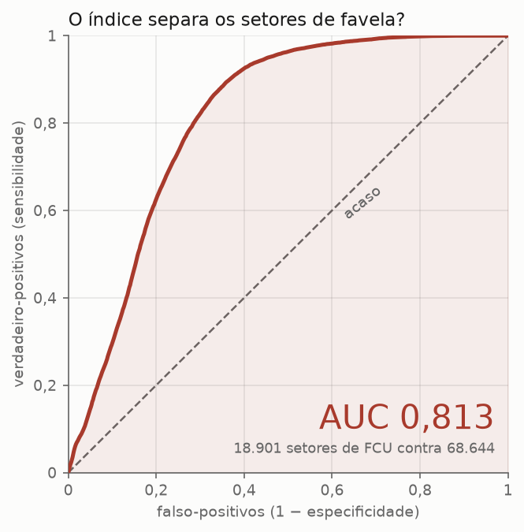
O índice do NB04, em seis números
A linha de base contra a qual todo cenário novo é comparado
0,7826
0,6995
KMO do IVS-7 (correlação de Spearman)
MSA mínimo — o do lixo inadequado
65,0 / 35,0
0,5215
Pesos do IVS-6 com Varimax: socioeconômica / saneamento (%)
Φ — correlação entre os fatores na promax
0,8131
0,8819
AUC do índice contra os setores de FCU
AUC da renda invertida, sozinha
Figura 1 — A curva ROC do índice do NB04 contra os setores de FCU.
Fonte: banco_de_dados/eda/fatorial_ampliada/linha_de_base_nb04.csv; figura do NB04.
8
Notes:
A renda invertida, sozinha, separa os setores de FCU melhor que o índice (AUC 0,8819 contra 0,8131); até a média simples dos postos, sem peso nenhum, fica em 0,8533. Sem São Paulo, o peso da dimensão socioeconômica cai para 62,91%. Esses números são o ponto de partida: as demandas de setembro perguntam o que muda quando a base muda.

Slide 9
3
Demandas 1 e 2 — a renda e o quadro
A mediana no lugar do setor extremo; os indicadores num quadro só.
9

Slide 10
Demanda 1: a renda com a mediana
Um setor de Belo Horizonte esticava a escala da renda inteira
O setor 310620005650366 tinha renda média de R$ 170.418,06 por responsável. A coluna nova, renda_media_mediana_mun, troca esse valor pela mediana de Belo Horizonte sem ele; as alternativas ficam registradas:
Alternativa | Valor imputado | Média de BH | DP de BH | Máximo de BH
mediana de BH sem o setor | R$ 3.058,24 | R$ 4.649,57 | R$ 3.847,13 | R$ 45.385,44
mediana de BH com o setor | R$ 3.060,31 | R$ 4.649,57 | R$ 3.847,13 | R$ 45.385,44
mediana dos 70 municípios sem o setor | R$ 2.572,39 | R$ 4.649,47 | R$ 3.847,18 | R$ 45.385,44
Renda | KMO (IVS-7) | MSA mínimo (IVS-7) | AUC do índice (IVS-7) | AUC do índice (S6)
original | 0,7826 | 0,6995 | 0,8377 | 0,8472
sem o extremo | 0,7825 | 0,6996 | 0,8382 | 0,8478
mediana municipal | 0,7825 | 0,6996 | 0,8382 | 0,8478
Leitura: entre as três rendas, o KMO muda no máximo 0,00003 e a AUC do índice 0,0005. A escolha da renda é conceitual, não empírica.
Fonte: atualizada/renda_imputacao_alternativas.csv; fatorial_ampliada/cenarios.csv e validacao_fcu.csv.
10
Notes:
A mediana de BH com o setor extremo quase não muda (a mediana é robusta a um ponto); a dos 70 municípios é bem mais baixa, porque mistura municípios de renda menor. Na fatorial, as três versões dão o mesmo resultado na prática — o setor extremo pesa na escala min-max, não na correlação de Spearman que a fatorial usa.

Slide 11
Demanda 2: o quadro de indicadores
28 indicadores, cada um com numerador, denominador e arquivo de origem
Dimensão | Indicadores | No IVS-7 | Quais
Saneamento | 10 | 3 | pct_agua_inad*, pct_esgoto_inad*, pct_lixo_inad*, pct_sem_agua_canalizada, pct_agua_nao_encanada, pct_agua_so_terreno, pct_sem_banheiro, pct_sem_banheiro_nem_sanitario, pct_so_sanitario, pct_banheiro_comum
Socioeconômica | 5 | 4 | razao_moradores*, pct_analfab*, renda_media*, pct_raca_pretpardind*, pct_resp_feminino
Morfologia | 7 | 0 | pct_dom_improv, pct_hab_precaria, pct_moradia_convencional, pct_moradia_nao_convencional, pct_apartamento, pct_casa, pct_casa_vila_condominio
Demografia | 6 | 0 | pct_crianca_0a4, pct_pop_0a14, pct_idoso_60mais, iep_setor, rdi_setor, prop_70mais_entre_60mais
Fonte: banco_de_dados/entrega_orientadora/Quadro_Indicadores.csv (* = entra no IVS-7).
11
Notes:
O quadro existe em CSV, XLSX e Markdown na pasta da entrega. Para cada indicador: o que mede, numerador, denominador, se usa o complemento, o arquivo de origem do Censo e uma observação. Os indicadores fora do IVS-7 são descritivos: caracterizam o território, não o pontuam.

Slide 12
4
Demandas 3 e 5 a 11 — a fatorial ampliada
Oito cenários sem bootstrap: o IVS-7 do NB04 e o que muda a cada variável que entra ou sai.
12

Slide 13
Os cenários: o que entra em cada um
Cada linha é uma análise fatorial completa, sobre a mesma regra de setores
 | O que entra | Demanda | Variáveis | Setores | KMO | MSA mín. | Fatores K/H | Var. 2 fat.
S0 | IVS-7 (referência, reproduz o NB04) | — | 7 | 87.545 | 0,783 | 0,700 | 2 / 2 | 62,1%
S1 | IVS-6 (IVS-7 sem lixo) | 10 | 6 | 87.545 | 0,787 | 0,715 | 1 / 1 | 70,0%
S2 | IVS-7 + não chega | 5, 7 | 8 | 78.256 | 0,780 | 0,693 | 3 / 3 | 58,5%
S3 | IVS-7 + sem canalização | 7 | 8 | 87.512 | 0,805 | 0,733 | 3 / 3 | 59,2%
S4 | IVS-7 + sem banheiro (V00495) | 6, 7 | 8 | 75.955 | 0,792 | 0,691 | 3 / 2 | 56,4%
S5 | IVS-7 + não convencional | 9 | 8 | 87.545 | 0,783 | 0,700 | 2 / 2 | 54,4%
S6 | IVS-7 + as quatro ("tudo isso") | 8 | 11 | 69.458 | 0,810 | 0,695 | 4 / 4 | 48,9%
S7 | S6 sem lixo | 8, 10 | 10 | 69.458 | 0,813 | 0,702 | 3 / 2 | 53,2%
Fonte: banco_de_dados/eda/fatorial_ampliada/cenarios.csv. K/H: fatores pelo critério de Kaiser e pelo de Horn.
13
Notes:
S0 reproduz o NB04 (IVS-7). S1 tira o lixo; S2 a S5 acrescentam, um por vez, não chega, sem canalização, sem banheiro (V00495) e não convencional; S6 junta as quatro; S7 é o S6 sem o lixo. Variantes do S0, do S1 e do S6 com as outras rendas e com postos dentro do município estão no mesmo CSV. O número de setores cai quando entra variável com sigilo.

Slide 14
Demandas 3 e 11: sem rotação, Varimax e promax
Peso do fator 1 / fator 2, em %, e a correlação Φ entre os fatores
Cenário | Sem rotação | Varimax | Promax (padrão) | Promax (estrutura) | Φ | Fator 2 puxado por
S0 — IVS-7 (referência, reproduz o NB04) | 75,9 / 24,1 | 74,0 / 26,0 | 74,7 / 25,3 | 73,4 / 26,6 | 0,151 | Lixo inadequado
S1 — IVS-6 (IVS-7 sem lixo) | 77,2 / 22,8 | 65,0 / 35,0 | 65,8 / 34,2 | 59,6 / 40,4 | 0,522 | Água inadequada
S6 — IVS-7 + as quatro ("tudo isso") | 71,1 / 28,9 | 56,4 / 43,6 | 55,5 / 44,5 | 53,8 / 46,2 | 0,435 | Água não chega
S7 — S6 sem lixo | 71,0 / 29,0 | 56,6 / 43,4 | 55,9 / 44,1 | 54,2 / 45,8 | 0,429 | Água não chega
Leitura. Sem rotação, o fator 1 leva de 71,0% a 77,2% do peso; a rotação reparte. O fator 1 é sempre puxado pela renda. Na promax, a matriz estrutura dá ao fator 2 mais peso que a padrão em todos os cenários, porque soma a parte que os dois fatores compartilham (Φ).
O que não está dito. Qual das duas matrizes é a "certa" para repartir os pesos na solução oblíqua: as duas ficam lado a lado, e a escolha é da orientadora.
Fonte: banco_de_dados/eda/fatorial_ampliada/pesos.csv (os 15 cenários, quatro rotações cada).
14
Notes:
Os pesos de cada dimensão saem da soma dos quadrados das cargas de cada fator, normalizada para 100%. Na promax, a matriz padrão dá o efeito único de cada fator; a estrutura, a correlação simples variável-fator, que inclui o que os fatores compartilham.

Slide 15
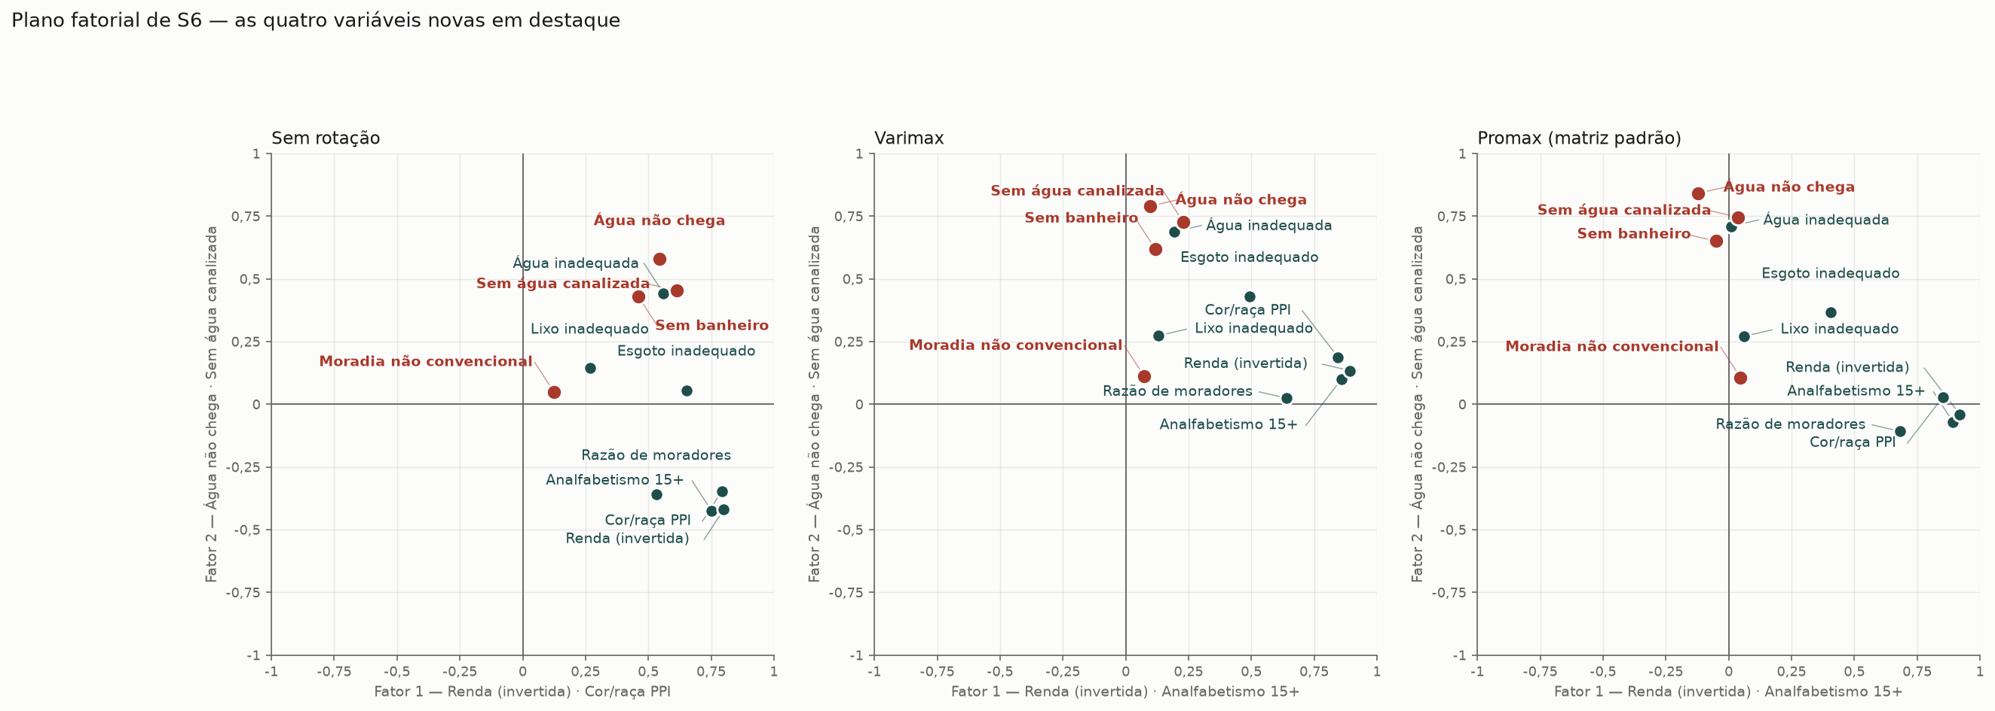
O plano fatorial do S6
IVS-7 mais as quatro variáveis novas: sem rotação, Varimax e promax
Figura 2 — Cargas das onze variáveis do S6 nos dois primeiros fatores — sem rotação, Varimax e promax (matriz padrão); em vermelho, as quatro novas.
Fonte: banco_de_dados/eda/fatorial_ampliada/figuras/fa_plano_s6.png (NB04b).
15
Notes:
Cada ponto é uma variável; a posição é a carga nos fatores 1 e 2. Com promax, os eixos deixam de ser perpendiculares: Φ = 0,435 no S6.

Slide 16
Demandas 5, 6 e 7: uma variável nova por vez
O que cada uma faz com a base, a adequação e a validação
Cenário | Setores | Perdidos vs S0 | KMO | Fatores K/H | AUC índice | AUC renda | Lixo com fator próprio
S0 — IVS-7 (referência, reproduz o NB04) | 87.545 | — | 0,783 | 2 / 2 | 0,8377 | 0,8819 | sim
S2 — IVS-7 + não chega | 78.256 | 9.289 | 0,780 | 3 / 3 | 0,8384 | 0,8889 | não
S3 — IVS-7 + sem canalização | 87.512 | 33 | 0,805 | 3 / 3 | 0,8365 | 0,8819 | não
S4 — IVS-7 + sem banheiro (V00495) | 75.955 | 11.590 | 0,792 | 3 / 2 | 0,8568 | 0,8897 | não
S5 — IVS-7 + não convencional | 87.545 | 0 | 0,783 | 2 / 2 | 0,8379 | 0,8819 | sim
A junção da demanda 6. A V00238 nunca passa da V00495: vale em 92.452 de 92.452 setores com as duas presentes. A V00495 já contém a V00238 — juntar é usar a V00495, não somar as duas.
A comparação da demanda 5. O "não chega" foi comparado nas duas leituras — contra as outras categorias de canalização e contra os indicadores do IVS-7 (Spearman e perfil dos setores com e sem o problema).
Fonte: fatorial_ampliada/cenarios.csv, validacao_fcu.csv, banheiro_particao.csv, comparacao_nao_chega_banheiro.csv.
16
Notes:
Toda variável nova com sigilo do IBGE derruba setores da base (perdidos vs S0). A AUC da renda sozinha também muda de cenário para cenário porque a base de setores muda. Com as variáveis de água e de banheiro, o lixo deixa de ter fator próprio.

Slide 17
Demanda 9: a moradia não convencional
Entrou na direção da vulnerabilidade, sem excluir por variância baixa
0,013
92,2%
0,813
Comunalidade no S5 — o mínimo exigido na grade do NB05 é 0,30
Setores com valor zero
MSA da variável — passa no critério de 0,50
Leitura. A variável passa no MSA, mas quase não compartilha variância com as outras: a maior carga fica em 0,094, porque 92% dos setores não têm nenhuma moradia não convencional. Ela fica no S5 e no S6 como pedido — e mostra por que não carrega o índice.
Fonte: banco_de_dados/eda/fatorial_ampliada/cargas.csv, cenário S5.
17
Notes:
Na EDA de agosto, 99,19% das moradias do recorte eram convencionais (demanda de julho). Uma variável quase sempre zero tem pouca variância para dividir com as outras — é o que a comunalidade mede.

Slide 18
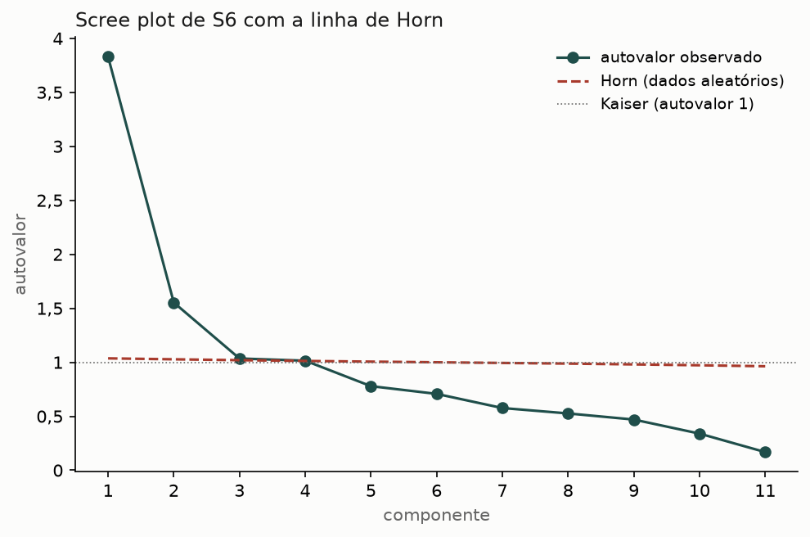
Demanda 8: tudo isso junto
S6 = IVS-7 + as quatro; S7 = S6 sem o lixo
Cenário | Var. | Setores | KMO | Fatores K/H | Var. 2 fat.
S6 | 11 | 69.458 | 0,810 | 4 / 4 | 48,9%
S7 | 10 | 69.458 | 0,813 | 3 / 2 | 53,2%
S6 renda sem extremo | 11 | 69.457 | 0,810 | 4 / 4 | 48,9%
S6 renda mediana mun | 11 | 69.458 | 0,810 | 4 / 4 | 48,9%
S6 postos mun | 11 | 69.458 | 0,769 | 3 / 3 | 48,3%
Leitura. Com onze variáveis, Kaiser e Horn pedem 4 fatores, e dois fatores explicam só 48,9% da variância — contra 62,1% no IVS-7. A base perde setores: 69.458 contra 87.545. Com postos dentro do município, o MSA mínimo cai para 0,384.
Figura 3 — Autovalores do S6 e a linha de Horn.
Fonte: fatorial_ampliada/cenarios.csv; figuras/fa_scree_s6.png.
18
Notes:
"Tudo isso" foi lido como IVS-7 + não chega + sem canalização + sem banheiro + não convencional (ponto 6 da mensagem à orientadora). As três rendas dão o mesmo resultado também aqui.

Slide 19
Demanda 10: o lixo
Com o lixo, ele forma um fator sozinho; sem ele, a fatorial pede um fator só
Cenário | Fatores K/H | Lixo com fator próprio (Varimax) | Municípios cuja saída muda o lixo de fator
S0 — IVS-7 (referência, reproduz o NB04) | 2 / 2 | sim | 2 de 71
S1 — IVS-6 (IVS-7 sem lixo) | 1 / 1 | — (sem lixo) | 0 de 71
S2 — IVS-7 + não chega | 3 / 3 | não | —
S3 — IVS-7 + sem canalização | 3 / 3 | não | —
S4 — IVS-7 + sem banheiro (V00495) | 3 / 2 | não | —
S5 — IVS-7 + não convencional | 2 / 2 | sim | —
S6 — IVS-7 + as quatro ("tudo isso") | 4 / 4 | não | 0 de 71
S7 — S6 sem lixo | 3 / 2 | — (sem lixo) | —
Fonte: fatorial_ampliada/cenarios.csv (lixo_fator_proprio_varimax) e sensibilidade_municipios.csv (lixo_muda).
19
Notes:
O lixo é a variável menos correlacionada com as outras desde a EDA de junho. No IVS-7 ele ocupa o fator 2 sozinho; quando entram as variáveis de água e de banheiro, o fator 2 passa a ser o da água e o lixo perde o fator próprio. A sensibilidade por município só foi rodada para S0, S1 e S6.

Slide 20
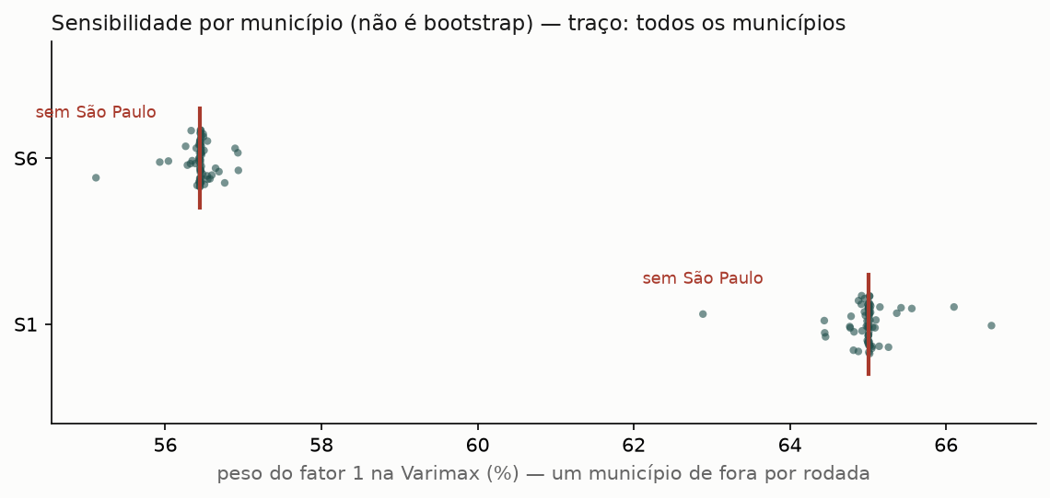
A incerteza: um município de fora por vez
Em vez do bootstrap, quanto o peso do fator 1 se move
Cenário | Maior |Δ| Varimax, p.p. | Maior |Δ| promax, p.p.
S0 | 2,79 (Salvador) | 2,83 (Salvador)
S1 | 2,12 (São Paulo) | 2,81 (São Paulo)
S6 | 1,34 (São Paulo) | 1,43 (São Paulo)
Leitura. Tirar um município move o peso do fator 1 em no máximo 2,83 pontos percentuais; os que mais movem: Salvador, São Paulo.
Figura 4 — Peso do fator 1 (Varimax) no S1 e no S6, com um município de fora por rodada; o traço é a amostra inteira.
Fonte: fatorial_ampliada/sensibilidade_municipios.csv; figuras/fa_sensibilidade_municipios.png.
20
Notes:
Cada cenário roda 71 vezes, uma por município fora. O bootstrap foi deixado de lado de propósito: com dezenas de milhares de setores, ele mede o erro de amostragem de uma população que não é amostra; a pergunta útil é quanto o resultado depende de um município.

Slide 21
A validação contra as favelas, cenário a cenário
AUC contra os setores de FCU: o índice, a média de postos e a renda sozinha
Cenário | AUC do índice | AUC da média de postos | AUC da renda sozinha
S0 — IVS-7 (referência, reproduz o NB04) | 0,8377 | 0,8684 | 0,8819
S1 — IVS-6 (IVS-7 sem lixo) | 0,8131 | 0,8533 | 0,8819
S2 — IVS-7 + não chega | 0,8384 | 0,8707 | 0,8889
S3 — IVS-7 + sem canalização | 0,8365 | 0,8584 | 0,8819
S4 — IVS-7 + sem banheiro (V00495) | 0,8568 | 0,8758 | 0,8897
S5 — IVS-7 + não convencional | 0,8379 | 0,8681 | 0,8819
S6 — IVS-7 + as quatro ("tudo isso") | 0,8472 | 0,8694 | 0,8952
S7 — S6 sem lixo | 0,8394 | 0,8560 | 0,8952
Leitura: a renda sozinha separa melhor que o índice em 13 de 15 cenários (contando as variantes de renda e de postos). A Parte 8 mostra o que o índice acrescenta mesmo assim.
Fonte: banco_de_dados/eda/fatorial_ampliada/validacao_fcu.csv.
21
Notes:
A AUC contra FCU mede o quanto o índice ordena os setores de favela acima dos demais. Ela é uma validação parcial: o critério do IBGE para FCU olha, em parte, as mesmas condições de saneamento que entram no índice.

Slide 22
5
Demanda 4 — a apresentação revista
O que ficou, o que saiu e os números que estavam errados.
22

Slide 23
Separar o útil do inútil
O deck principal corrigido e ampliado, sem ser regerado
O inventário. scripts/inventario_apresentacao.py listou os artefatos; docs/Apresentacoes_IVS/MAPA_APRESENTACAO_FINAL.md separa o que entra, o que sai e propõe o roteiro.
Os números corrigidos. Três números errados nos slides (AUD-07, DEC-1, AUD-04) e o guia de apoio com 16.548 no lugar de 16.563 (AUD-08) — os quatro relidos dos CSVs.
O bloco novo. Os slides da fatorial ampliada e, depois, os do IVS final saem de script e são anexados por scripts/juntar_decks.py ao deck principal, que nunca é regerado.
O deck hoje. Analise_Fatorial_NB04_2026-09.pptx, com 114 slides; a estrutura do pacote conferida e consertada em 30/09.
Fonte: estado_demandas_2026-09.md, Fase 4; MAPA_APRESENTACAO_FINAL.md.
23
Notes:
O deck principal tem marcações "EXPLICAR SLIDE" e anotações feitas à mão; regerá-lo apagaria esse trabalho. Por isso os blocos novos saem num .pptx separado e o juntador os anexa à versão do HEAD.

Slide 24
6
Os testes seguintes
Os nove itens da etapa de 26/09 e o banheiro graduado.
24

Slide 25
Os nove itens da etapa seguinte
Cada escolha em aberto virou uma dimensão da grade do NB05
Item | O que foi pedido | Resultado
1 | Renda: original · sem extremo · mediana municipal | As três na grade; empatam na AUC
2 | Rotação: sem rotação · Varimax · promax | Sem rotação: 0 de 36 elegíveis; Varimax: 72 de 108; promax: 120 de 180
3 | Pesos na oblíqua: cinco esquemas | SS da padrão, SS da estrutura, comunalidades, 50/50 e 60/40
4 | Lixo: com · sem | Com lixo: 48 de 162 elegíveis; sem: 144 de 162
5 | Banheiro: fora · V00495 · graduado | A V00237 extraída; a partição fecha setor a setor
6 | O que o índice acrescenta à renda | Parte 8
7 | O que estava inferido, sem verificação | Virou verificação por script
8 | Pendências pequenas | Dicionário, slide 45 da EDA Central, scripts reexecutados
9 | Notebook 05, relatório e slides | Feitos em 27/09
Fonte: estado_nb05_2026-09.md, "Tabela dos itens 1–9"; ivs_especificacoes/especificacoes.csv.
25
Notes:
As contagens de elegíveis são sobre as 324 especificações da grade (18 bases × 9 esquemas × 2 normalizações).

Slide 26
O banheiro graduado
Três graus de inadequação, em vez de um "sem banheiro" só
Variável | Domicílios com… | Grau | Peso
V00236 | apenas banheiro de uso comum | leve | 1
V00237 | apenas sanitário ou buraco para dejeções | intermediário | 2
V00238 | nem banheiro nem sanitário | grave | 3
V00495 | sem banheiro de uso exclusivo — a soma das três | — | —
Banheiro graduado = (1·V00236 + 2·V00237 + 3·V00238) ÷ (3·V00001)
91.199 de 91.199
17.833
Setores em que V00495 = V00236 + V00237 + V00238, sem resto
Setores da base ELSI com alguma das quatro variáveis ausente
Fonte: fatorial_ampliada/banheiro_particao.csv; a fórmula em scripts/ivs_especificacoes.py.
26
Notes:
A V00237 não estava na base: foi extraída do arquivo de domicílio 2 do Censo e entrou na entrega à orientadora, com os indicadores pct_so_sanitario e pct_banheiro_comum. O indicador graduado vai de 0 (todos com banheiro de uso exclusivo) a 1 (todos sem banheiro nem sanitário); fica ausente se alguma das partes ou o total estiver sob sigilo.

Slide 27
7
O IVS final — a grade do Notebook 05
Todas as combinações das escolhas em aberto, com regras fixadas antes de rodar.
27

Slide 28
A grade: 324 especificações
Renda × lixo × banheiro × rotação e pesos × normalização
18
9
2
324
192
bases: 3 rendas × 2 lixos × 3 banheiros
esquemas de rotação e de peso
normalizações: no município ou global
especificações
elegíveis
Elegível é quem passa nos quatro critérios. KMO ≥ 0,70; MSA mínimo ≥ 0,50; comunalidade mínima ≥ 0,30; maior carga de cada variável ≥ 0,40. Os critérios foram escritos antes de a grade rodar.
Entre as elegíveis, a referência é a de melhor posição média em três critérios de peso igual: (a) estabilidade — a amplitude do peso de F1 ao tirar um município; (b) a AUC contra FCU dentro do município; (c) parcimônia — menos variáveis.
Fonte: ivs_especificacoes/especificacoes.csv; Relatorio_IVS_Final_NB05.md (Método).
28
Notes:
Os nove esquemas: sem rotação (fator único); Varimax com SS, 50/50 e 60/40; promax com SS da matriz padrão, SS da estrutura, comunalidades, 50/50 e 60/40.

Slide 29
Quem passa nos critérios, base a base
Elegíveis em cada base, de 18 (9 esquemas × 2 normalizações)
Renda | Lixo | Sem banheiro | Com V00495 | Com o graduado
original | com lixo | 0 de 18 | 16 de 18 | 0 de 18
original | sem lixo | 16 de 18 | 16 de 18 | 16 de 18
sem o extremo | com lixo | 0 de 18 | 16 de 18 | 0 de 18
sem o extremo | sem lixo | 16 de 18 | 16 de 18 | 16 de 18
mediana municipal | com lixo | 0 de 18 | 16 de 18 | 0 de 18
mediana municipal | sem lixo | 16 de 18 | 16 de 18 | 16 de 18
Por que cai: com o lixo e sem banheiro (o IVS-7 do NB04), a comunalidade mínima é a da água inadequada, 0,253; com o graduado, a do banheiro graduado, 0,299 — por pouco abaixo de 0,30. Com a V00495, a mínima sobe para 0,394; sem o lixo, fica em 0,380 (razão de moradores).
Fonte: ivs_especificacoes/especificacoes.csv (comunalidade_min e comunalidade_min_variavel, renda original).
29
Notes:
A renda não muda nada na elegibilidade: as três linhas de cada lixo são iguais. Com lixo, só passa a base com V00495; sem lixo, as três versões de banheiro passam.

Slide 30
Rotação e esquema de peso
Elegíveis por esquema, em toda a grade
Rotação | Esquema de peso | Elegíveis
sem rotação | fator único | 0 de 36
Varimax | SS | 24 de 36
Varimax | 50/50 | 24 de 36
Varimax | 60/40 | 24 de 36
promax | SS da padrão | 24 de 36
promax | SS da estrutura | 24 de 36
promax | comunalidades | 24 de 36
promax | 50/50 | 24 de 36
promax | 60/40 | 24 de 36
Um fator ou dois. Kaiser e Horn indicam um fator no IVS-6, mas o fator único reprova na comunalidade em toda a grade: a comparação sempre usa dois.
Fonte: ivs_especificacoes/especificacoes.csv.
30
Notes:
Na promax, os cinco esquemas passam em igual número, porque a elegibilidade depende da base e da rotação, não de como os pesos são repartidos depois.

Slide 31
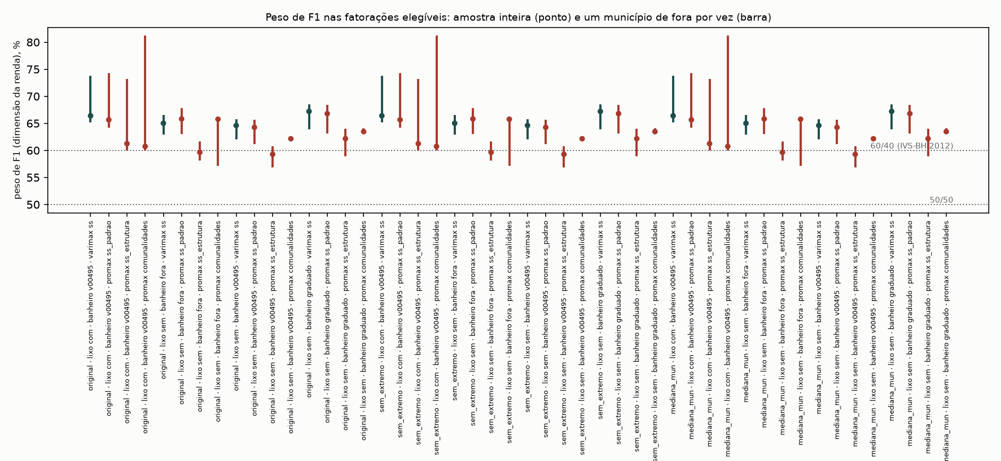
Os pesos na solução oblíqua
Na base da referência: original · sem lixo · banheiro graduado
Rotação · esquema | F1 | F2
sem rotação · fator único | 100,0 | —
Varimax · SS | 67,2 | 32,8
Varimax · 50/50 | 50,0 | 50,0
Varimax · 60/40 | 60,0 | 40,0
promax · SS da padrão | 66,8 | 33,2
promax · SS da estrutura | 62,2 | 37,8
promax · comunalidades | 63,5 | 36,5
promax · 50/50 | 50,0 | 50,0
promax · 60/40 | 60,0 | 40,0
Figura 5 — Peso de F1 nas fatorações elegíveis com peso tirado dos dados: ponto, a amostra inteira; barra, um município de fora por vez.
Fonte: ivs_especificacoes/pesos.csv; figuras/peso_f1_por_especificacao.png.
31
Notes:
F1 é a dimensão socioeconômica; F2, a de saneamento. Os esquemas fixos (50/50 e 60/40) não dependem dos dados; os outros três, sim. O 60/40 é o do IVS-BH 2012 — falta conferir os números no Quadro 3 do PDF, que não saíram no texto extraído.

Slide 32
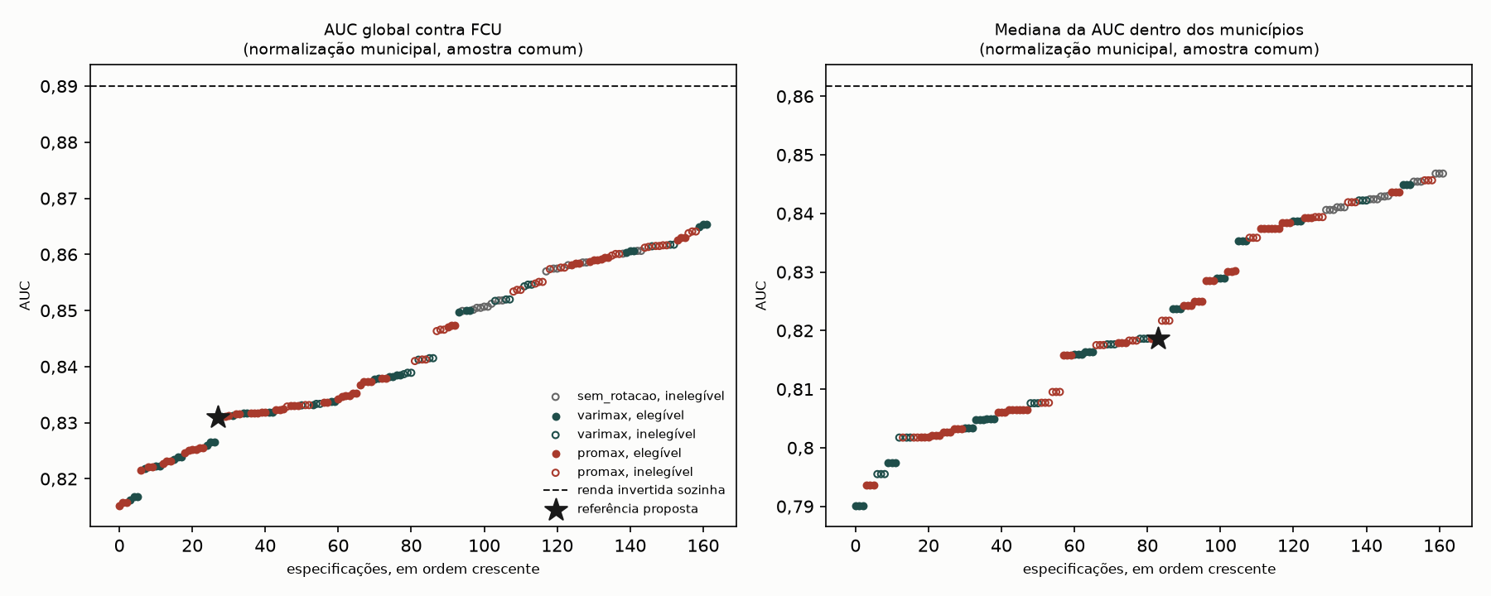
A AUC de cada especificação
Contra os setores de FCU, global e dentro do município, na amostra comum
Figura 6 — AUC das especificações com normalização municipal, em ordem crescente (cheio: elegível; vazado: inelegível); tracejado: a renda sozinha; estrela: a referência.
Por renda, entre as elegíveis: original 0,7964; sem o extremo 0,7968; mediana municipal 0,7968 — as três coladas.
Fonte: ivs_especificacoes/especificacoes.csv (auc_mun_comum); figuras/auc_por_especificacao.png.
32
Notes:
A amostra comum é a de setores presentes nas três versões de banheiro, para que a comparação não dependa de qual base perdeu mais setores por sigilo.

Slide 33
8
O que o índice acrescenta à renda
A renda sozinha separa melhor; dentro de cada faixa de renda, o índice acrescenta.
33

Slide 34
A renda sozinha contra o índice
Nas 192 especificações elegíveis
192 de 192
192 de 192
192 de 192
z ≥ 7,9
A renda vence o índice na AUC global
A renda vence na AUC dentro do município
O índice vence dentro dos decis de renda
O índice soma à renda na regressão logística
Na referência proposta | Índice | Renda sozinha
AUC global | 0,8309 | 0,8900
AUC dentro do município (mediana) | 0,8186 | 0,8618
AUC dentro dos decis de renda de cada município | 0,7062 | 0,5900
Somar o índice à renda na logística baixa a deviance em 135,5 (z = 17,5) e leva a AUC de 0,8900 a 0,8909. Em toda a grade, o ganho de AUC fica em até 0,0101.
Fonte: banco_de_dados/eda/ivs_especificacoes/acrescimo_renda.csv.
34
Notes:
A leitura: o índice não substitui a renda como separador das favelas, e não precisa — ele ordena os setores dentro de cada faixa de renda, que é o que um índice de vulnerabilidade acrescenta. A AUC contra FCU tem circularidade parcial com o saneamento, e por isso não deveria decidir sozinha a especificação.

Slide 35
9
A referência proposta — e por que desconfiar
Uma proposta, não uma decisão: quatro leituras dos critérios, quatro resultados.
35

Slide 36
Quatro leituras, quatro propostas
A especificação de melhor posição média em cada leitura dos critérios
Leitura | Renda | Lixo | Banheiro | Rotação | Pesos | Normal. | Posto médio
Principal: estabilidade de F1, AUC na amostra comum | original | sem lixo | graduado | promax | 60/40 | no município | 38,7
AUC na amostra própria | original | sem lixo | V00495 | promax | 60/40 | no município | 38,0
Estabilidade pelos pesos das variáveis | sem o extremo | sem lixo | sem banheiro | promax | comunalidades | no município | 27,8
Normalização global | sem o extremo | sem lixo | sem banheiro | Varimax | 60/40 | global | 37,5
Fonte: banco_de_dados/eda/ivs_especificacoes/referencia.csv.
36
Notes:
Principal: estabilidade de F1, AUC na amostra comum: melhor posição média entre 96 elegíveis (normalização municipal): estabilidade 24.5º, AUC municipal 43º, parcimônia 48.5º; amplitude zero por construção (peso de F1 fixo); segunda colocada: sem_extremo·lixo_sem·banheiro_graduado·promax·60_40·municipal.
AUC na amostra própria: melhor posição média entre 96 elegíveis (normalização municipal): estabilidade 24.5º, AUC municipal 41º, parcimônia 48.5º; amplitude zero por construção (peso de F1 fixo); segunda colocada: sem_extremo·lixo_sem·banheiro_v00495·promax·60_40·municipal.
Estabilidade pelos pesos das variáveis: melhor posição média entre 96 elegíveis (normalização municipal): estabilidade 10º, AUC municipal 61º, parcimônia 12.5º; segunda colocada: mediana_mun·lixo_sem·banheiro_fora·promax·comunalidades·municipal.
Normalização global: melhor posição média entre 96 elegíveis (normalização global): estabilidade 24.5º, AUC municipal 75.5º, parcimônia 12.5º; amplitude zero por construção (peso de F1 fixo); segunda colocada: mediana_mun·lixo_sem·banheiro_fora·varimax·60_40·global.

Slide 37
Por que desconfiar da principal
Cinco pontos, todos com número
O critério (a) degenera. Com pesos fixos (50/50, 60/40), a amplitude do peso de F1 é 0,0 por construção: a principal (60/40) empata em primeiro na estabilidade sem ter sido testada.
Medida de outro jeito, a proposta muda. Pela estabilidade dos pesos das variáveis: sem o extremo · sem lixo · sem banheiro · promax · comunalidades · no município.
O 60/40 não foi conferido na fonte. Os números do Quadro 3 (p. 7 do PDF do IVS-BH 2012) não saíram no texto extraído: falta confirmar 0,6 para a socioeconômica e 0,4 para o saneamento.
A normalização importa. Normalizando global em vez de no município, 10,2% dos setores mudam de faixa (regra do IVS-BH) e 10,5% (quartis); o Spearman com a referência fica em 0,940.
O corte de 0,30 é rígido? O IVS-7 com o banheiro graduado ficou de fora por uma comunalidade de 0,299. Um corte de 0,29 mudaria a lista de elegíveis.
Fonte: ivs_especificacoes/especificacoes.csv, avaliacao.csv, referencia.csv; estado_nb05_2026-09.md.
37
Notes:
Nada disso invalida a grade: as 192 elegíveis estão todas no CSV, com os três postos de cada uma. A referência é só a que os critérios, lidos ao pé da letra, apontam.

Slide 38
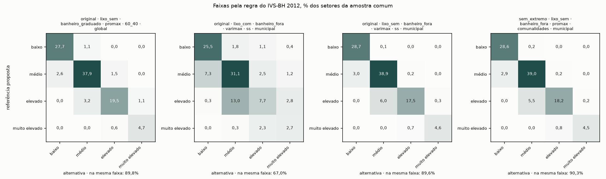
As faixas da referência
A referência contra quatro alternativas, e as duas regras de corte
Figura 7 — Faixas pela regra do IVS-BH 2012: a referência (linhas) contra quatro alternativas (colunas), em % dos setores; a diagonal é quem fica na mesma faixa.
Regra | Baixo | Médio | Elevado | Muito elevado | Indefinida
IVS-BH 2012 (média ± DP, no município) | 21.270 | 31.052 | 17.622 | 3.933 | 1
Quartis municipais | 18.449 | 18.472 | 18.464 | 18.493 | 0
Fonte: ivs_especificacoes/ivs_referencia_por_setor.csv; figuras/concordancia_faixas.png.
38
Notes:
A regra do IVS-BH 2012 corta pela média e pelo desvio-padrão, aplicada dentro de cada município; os quartis dividem cada município em quatro partes iguais. A faixa "indefinida" é a do setor que fica sozinho numa faixa do seu município.

Slide 39
10
O que fica para decidir
As escolhas são da orientadora; os números de cada uma estão aqui.
39

Slide 40
As sete escolhas
Cada uma com o que a grade mostra
Escolha | Opções | O que os números mostram
Renda | original · sem o extremo · mediana municipal | Empatam: AUC municipal média 0,7964 / 0,7968 / 0,7968
Rotação | sem rotação · Varimax · promax | Elegíveis: 0 de 36 / 72 de 108 / 120 de 180
Pesos na oblíqua | SS da padrão · SS da estrutura · comunalidades · 50/50 · 60/40 | Passam em igual número; os fixos empatam a estabilidade por construção
Lixo | com · sem | Elegíveis: com 48 de 162; sem 144 de 162
Banheiro | fora · V00495 · graduado | Elegíveis: fora 48 de 108; V00495 96 de 108; graduado 48 de 108
Normalização | no município · global | Global: 10,2% dos setores mudam de faixa
Faixas | IVS-BH 2012 · quartis municipais | As distribuições estão na Parte 9
Fonte: ivs_especificacoes/especificacoes.csv e avaliacao.csv; estado_nb05_2026-09.md, "Perguntas à orientadora".
40
Notes:
Nenhuma dessas escolhas foi feita no código. O NB05 calcula todas as combinações e deixa a referência como proposta.

Slide 41
As perguntas de método
O que os critérios não decidem sozinhos
Pergunta | Por quê
Manter o critério (a) como está, ou medir a estabilidade pelos pesos das variáveis? | As duas leituras levam a propostas diferentes
O corte de comunalidade de 0,30 é rígido? | O IVS-7 + graduado ficou de fora por 0,299
A regra da grade basta para o lixo sair, ou a saída pede justificativa própria? | O IVS-7 do NB04 é inelegível pela comunalidade da água (0,253)
Amostra comum ou própria no critério (b)? | A proposta muda de banheiro graduado para V00495
O 60/40 do IVS-BH 2012 confere com o Quadro 3 do PDF? | Os números não saíram no texto extraído
Que papel a AUC contra FCU deve ter na escolha? | A renda sozinha vence; o critério de FCU olha, em parte, o próprio saneamento
Pesos por comunalidades na promax: a leitura operacional está certa? | Comunalidade oblíqua de cada variável, somada na dimensão da maior carga padrão
Fonte: estado_nb05_2026-09.md, "Perguntas à orientadora" (novas da Fase C).
41
Notes:
Estas perguntas apareceram ao rodar a grade; estão também no NB05 (seção 11) e no relatório do IVS final, cada uma apontando o achado com os números.

Slide 42
Onde está cada resultado
Para conferir qualquer número deste deck
Resultado | Onde
A entrega, com as três rendas e o banheiro graduado | banco_de_dados/entrega_orientadora/
A fatorial ampliada (S0–S7) | notebooks/Fase3_EDA_ELSI/04b_Analise_Fatorial_Ampliada.ipynb; banco_de_dados/eda/fatorial_ampliada/
A grade do IVS final | notebooks/Fase3_EDA_ELSI/05_Calculo_IVS_Final.ipynb; banco_de_dados/eda/ivs_especificacoes/
Os relatórios | docs/relatorios/Relatorio_IVS_Final_NB05.md; docs/relatorios/Relatorio_Analise_Fatorial_NB04.md
O deck principal | docs/Apresentacoes_IVS/Analise_Fatorial_NB04_2026-09.pptx (114 slides)
O registro de cada fase | estado_demandas_2026-09.md; estado_nb05_2026-09.md
Gerado por scripts/gerar_deck_demandas_setembro.js em 05/10/2026, a partir dos CSVs. Para refazer: node scripts/gerar_deck_demandas_setembro.js
42
Notes:
Se um CSV mudar — por exemplo, depois de a orientadora escolher a especificação —, basta rodar o gerador de novo: nenhum número deste deck foi digitado.

